Slide 1
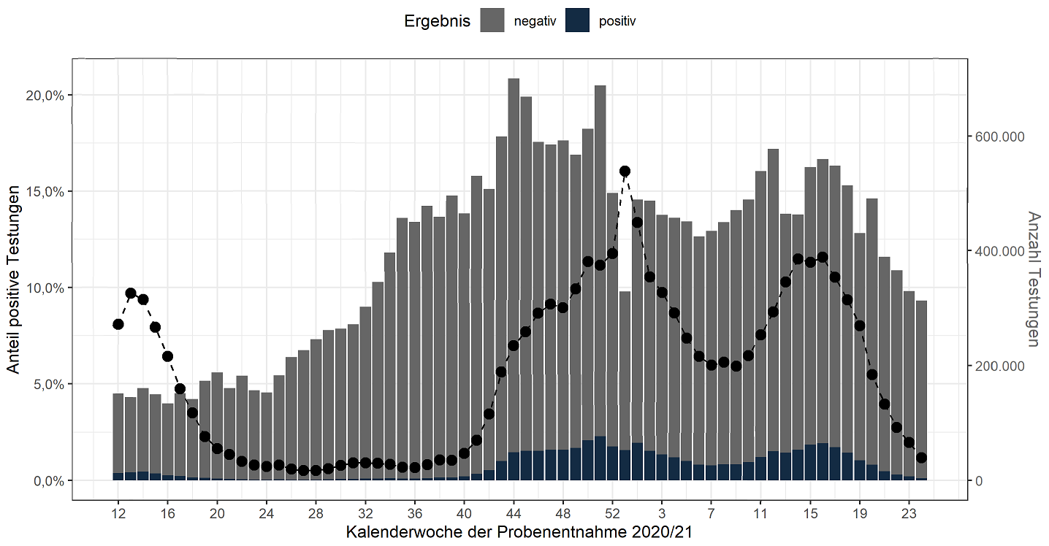
Anzahl der Testungen und Positivenanteile pro Woche – Datenstand 22.06.2021/29.06.2021

Slide 2
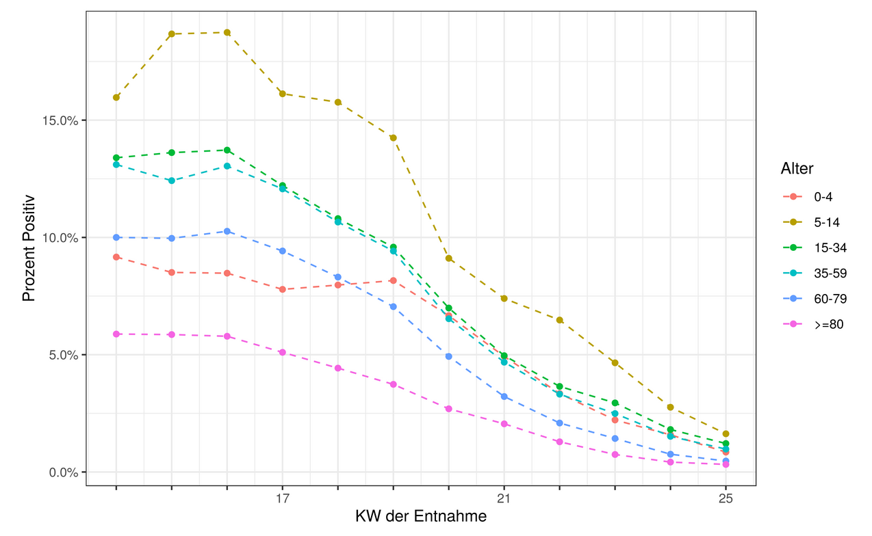
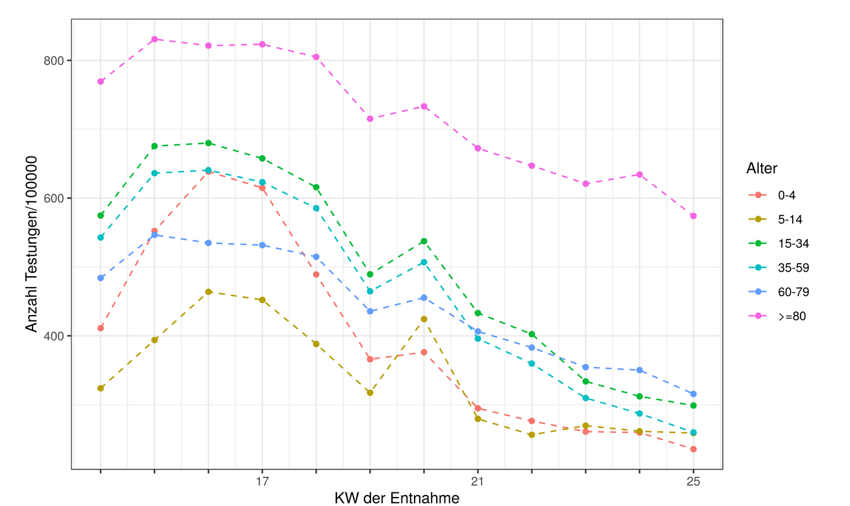
Positivenanteile nach Altersgruppe und KW Datenstand 29.06.2021
Anzahl der Testungen nach Altersgruppe
pro 100.000 Einwohner und KW
Datenstand 29.06.2021

Slide 3
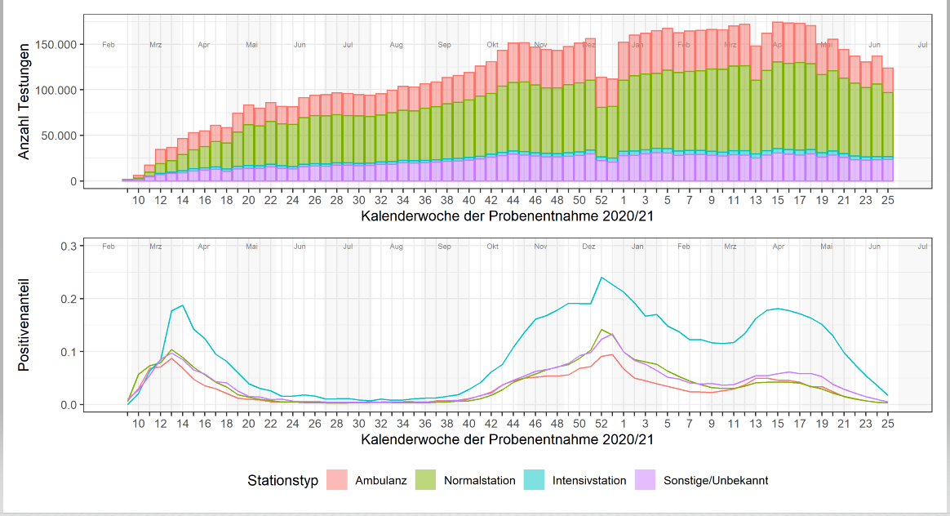
Anzahl der Testungen und Positivenanteile im Krankenhaus pro Kalenderwoche – Datenstand 29.06.2021

Slide 4
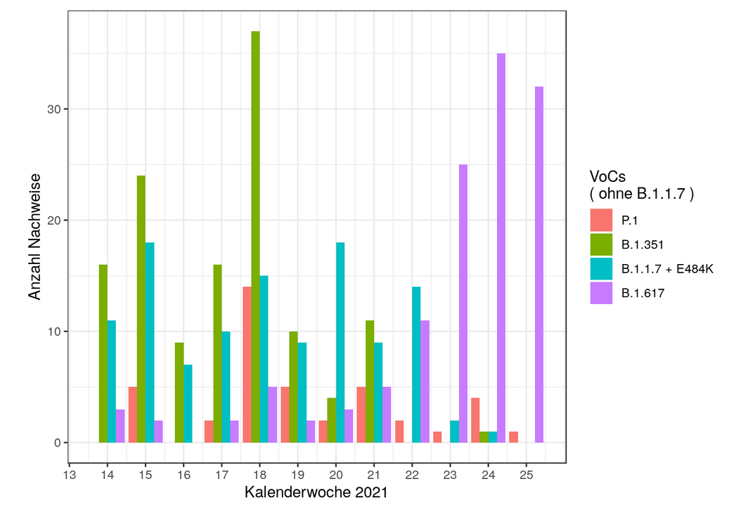
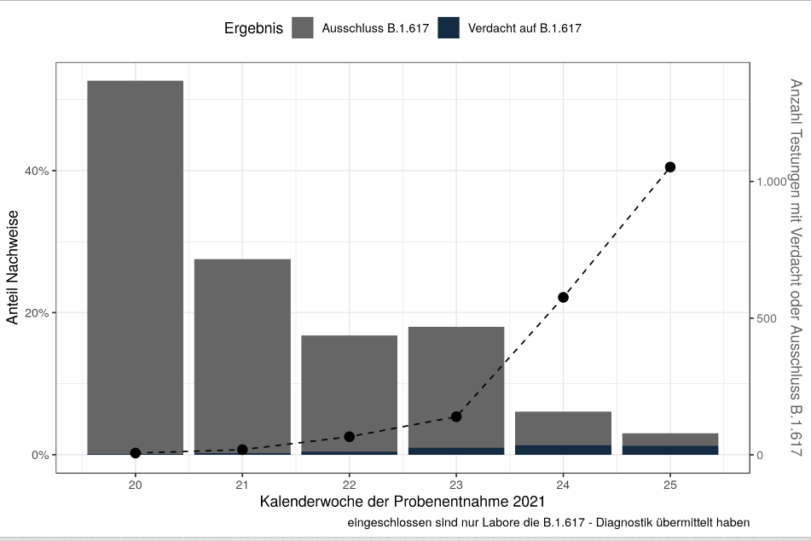
VOC B.1.617 – Datenstand 29.06.2021

Slide 5
Ausbrüche Altenheime
Ausbrüche med. Einrichtungen
Notes:
Zum Stand 28.06.2021 wurden 4 (Vorwoche: 3) aktive Ausbrüche in Alten- und Pflegeheimen, sowie 1 (Vorwoche: 7) aktive nosokomiale Ausbrüche mit mindestens 2 Fällen und TopOutbreak=1 an das RKI übermittelt. Dabei handelt es sich um Ausbrüche, für die mindestens ein neuer Fall in KW 25/2021 an das zuständige Gesundheitsamt gemeldet wurde. Für Alten- und Pflegeheime bedeutet dies einen Anstieg um 1 aktive Ausbrüche im Vergleich zur Vorwoche, für nosokomiale Ausbrüche einen Rückgang um 6 Ausbrüche. Es wurden weder nosokomiale aktive Ausbrüche noch aktiven Ausbrüche in Alters- und Pflegeheimen mit Datum der ersten Meldung in KW 25/2021 übermittelt.

